Slide 1
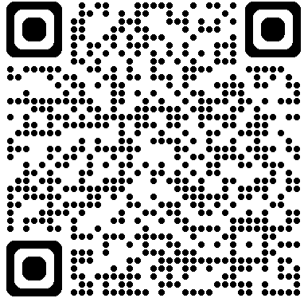
大阪府カーボンニュートラル関連支援策一覧表
大阪府では、府内事業者の脱炭素に向けた取組みを支援すべく、大阪府が行っている予算事業のうち、脱炭素に関連する支援策についてまとめた支援策一覧表を作成しました。
予算額到達次第、終了するものもありますので、ＱＲコード先の大阪府ホームページにて、最新状況をご確認ください。
2026年４月現在
カテゴリ | 施策名 | 対象 | 要件 | 支援内容、補助額等 | QRコード
伴走支援等 | おおさか脱炭素経営支援 センター | 大阪府内に事業所を有する事業者 | ― | （１）脱炭素経営にかかる全般相談・伴走支援 ・脱炭素経営宣言制度の紹介・活用促進 ・簡易省エネ診断（ウォークスルー診断） ・取組状況に応じた支援メニューの紹介や助言 ・大阪府気候変動対策推進条例に基づく対策計画書の作成支援 (2)CO₂排出量の算定支援（Scope1,2） ・CO₂排出量の可視化支援（先着で無償メニューあり） ・中小企業版SBT申請に向けた助言等 (3)CO₂排出削減支援事業者とのマッチング会 ・支援メニューの活用事例を紹介するセミナー ・支援メニュー提供事業者への相談会等 (4)補助金・ SLL制度等ESG融資の活用支援 ・国・自治体等の補助金活用に関する助言やお手伝い ・SLL等ESG融資メニュー紹介セミナー (5)脱炭素経営スクール ・講義やグループワークを通じて、脱炭素経営の意義や実践的手法等を一気通貫で学べる連続型講座

Slide 2
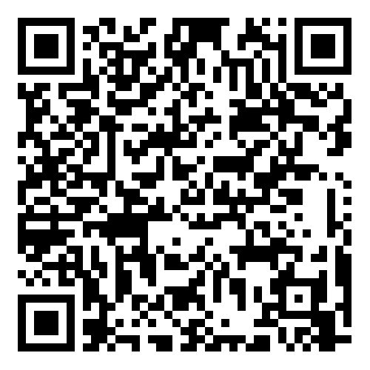
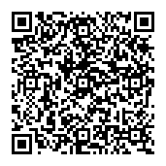
大阪府カーボンニュートラル関連支援策一覧表
カテゴリ | 施策名 | 対象 | 要件 | 支援内容、補助額等 | QRコード
補助金 設備導入 | 中小事業者高効率空調機導入支援事業補助金 | 中小事業者 みなし大企業は除く | 大阪府内で運営している工場・事業場において、既存の空調機を高効率空調機へ更新する者 大阪府脱炭素経営宣言登録制度に登録すること | 中小事業者の脱炭素化と電気料金の削減による経営力強化を後押しするため、空調機の高効率化への補助を行います。 （補助額等） 補助率：設備費・工事関連費の２分の１以内 上限額：500万円 下限額：20万円
補助金 設備導入 | 中小事業者のの脱炭素化に係る自主的取組支援補助金 | 中小事業者 みなし大企業は除く 年間エネルギー量が原油換算1,500kLを超える中小事業者は除く | 設備更新前後において、以下のいずれかを満たすこと （1）事業所全体の年間エネルギー使用量を１％以上削減する事業 （２）事業所全体のCO₂を年間 １ｔ-CO₂以上削減する事業 大阪府気候変動対策推進条例に基づく対策計画書の届出を行い、この計画に基づき設備更新等を行うこと 大阪府脱炭素経営宣言登録制度に登録すること | 省エネ・再エネ設備に対して補助を行います。（太陽光発電設備の場合リース、オンサイトPPAモデルを活用する場合も申請可能） （補助額等） 省エネ設備：設備費の３分の１以内 太陽光パネル： 〃 ＊補助金の額の上限2００万円 ＊補助金額あたりのCO2削減量が多 い事業を優先して採択

Slide 3
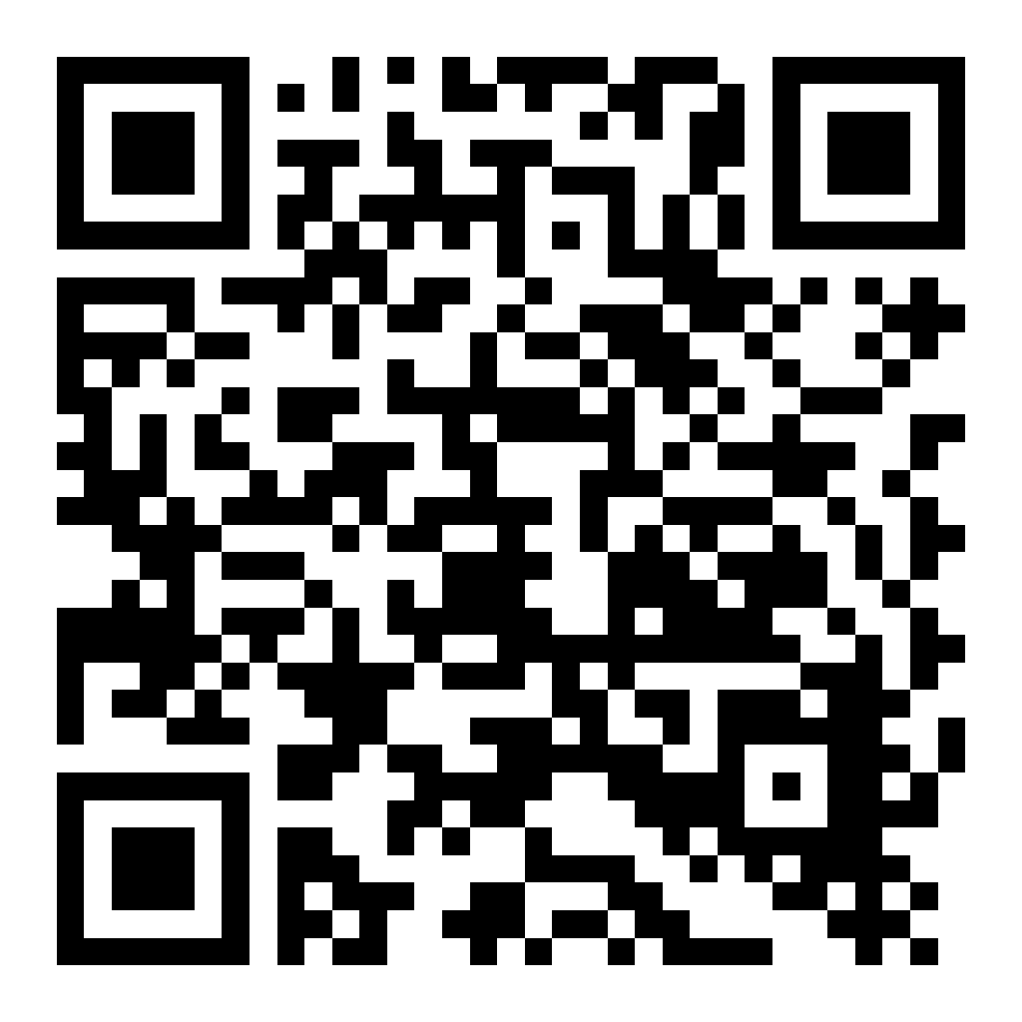
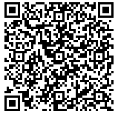
大阪府カーボンニュートラル関連支援策一覧表
カテゴリ | 施策名 | 対象 | 要件 | 支援内容、補助額等 | QRコード
補助金 省エネ 見える化 | 省エネコストカットまるごとサポート事業 | 中小企業基本法に定める中小企業者（みなし大企業は除く） 会社法上の会社に該当しないもので、年間エネルギー量が原油換算1,500kL未満の事業所 | 電気・ガス・その他エネルギー使用量の月別明細１年間分を用意可能なこと | 国の補助金を活用して、省エネのプロが省エネ診断から省エネ伴走支援（運用改善の指導・設備更新の支援・補助金申請への助言）をサポートします。 （支援対象者負担額） 省エネ診断・省エネ伴走支援に係る 経費総額の１割
設備導入 | 事業者向け太陽光発電の共同調達支援事業 | 大阪府内に事業所を有する事業者 | 設置を希望する建物が1981年以降の新耐震基準を満たしていること 建物図面の提供が可能であること | 自家消費型太陽光発電の導入を希望する事業者と太陽光発電設備設置事業者のマッチング等を行う共同調達支援を行います。 （１）自己所有プラン 導入希望者の所有地に自社の負担で太陽光発電設備を設置、維持管理するプランです。 （２）リースプラン 導入希望者の所有地に設置事業者が太陽光発電設備を設置するプランです （３）PPAプラン 導入希望者の所有地に設置事業者が太陽光発電設備を設置、維持管理するプランです。

Slide 4
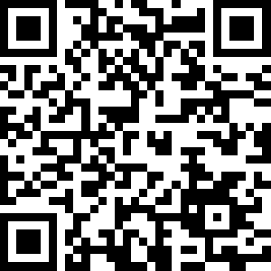
大阪府カーボンニュートラル関連支援策一覧表
カテゴリ | 施策名 | 対象 | 要件 | 支援内容、補助額等 | QRコード
再エネ | 再エネ電力調達マッチング事業 | 大阪府内の事業者 | ― | 府と協定を締結した支援事業者が、再エネ100%電力を希望する事業者と全国の再エネ発電事業者とのマッチングを行います。 （産地証明された再エネ100％電力） 非化石証書等を付けたFIT電100％の電力 非FIT電力（再生可能エネルギー由来）100％の電力 （認定証の発行） 本事業を通じて脱炭素化に積極的に取り組んでいる事業者を応援するため認定証を発行します。（希望制）

Slide 5
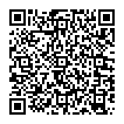
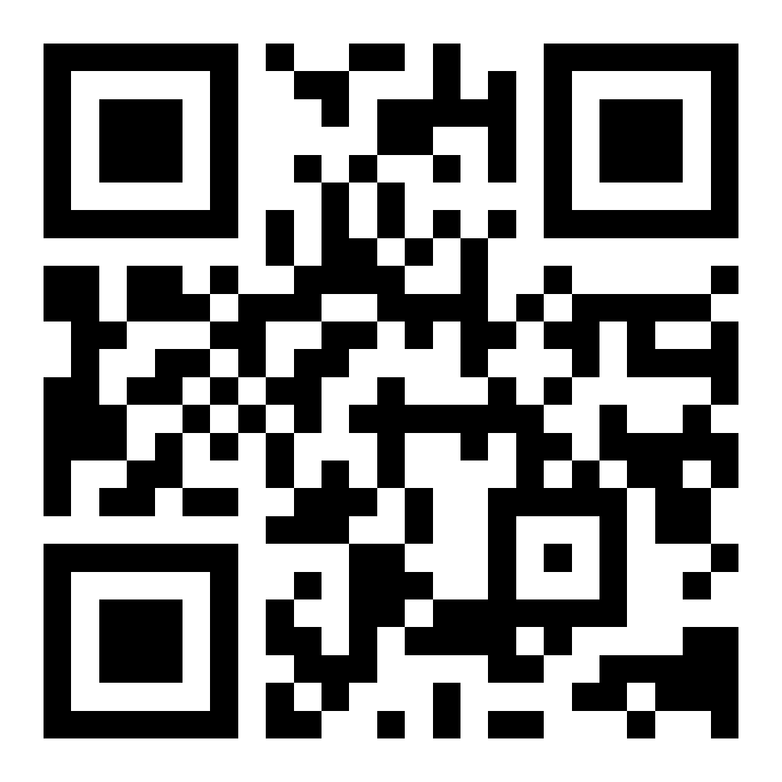
大阪府カーボンニュートラル関連支援策一覧表
カテゴリ | 施策名 | 対象 | 要件 | 支援内容、補助額等 | QRコード
補助金 技術開発 | 大阪府ものづくりイノベーション支援プロジェクト認定・助成金 | 府内に主たる事務所（登記簿上の本店）を有する中小企業者 | 中小企業基本法（昭和38年法律第154号）第２条第１項第１号に掲げる中小企業者に該当すること（みなし大企業は除く） 製造業に属する事業を主たる事業としていること 自社（申請者）が主体的に技術開発を実施するプロジェクトであること | 府内ものづくり中小企業が行う新しい取組みで、他のものづくり中小企業のリーディングケースとなる技術開発のうち、「①先端技術の開発・実装等を目的とした技術開発、②社会に大きな効果をもたらす技術開発、③社会的ニーズに対応する技術開発」のいずれかに対応するプロジェクトを「ものづくりイノベーション支援プロジェクト」として認定し、プロジェクトに基づく事業実施に必要な経費の一部を補助。 （補助金額） 助成限度額150万円/件 （助成率1/2以内）
普及啓発 | MOBIO‐Café・企画展 | 府内ものづくり中小企業等 |  | 府内のものづくり中小企業に役立つテーマを取り上げた様々なテーマでセミナーやワークショップ、企画展などを開催。 （脱炭素をテーマとしたセミナー等の実績） R5：セミナー10回 4/21、5/31、6/14、 6/19、 7/28、8/9、8/23、 10/25、2/21、3/25 R6:セミナー６回 １１/25、１１/28、 １２/13、１２/１６、１２/１９、 １/３０ R７：:セミナー 1/30 企画展 脱炭素＆リサイクル技術展：８/１９～９/26、技術紹介＆交流会：９/３

Slide 6
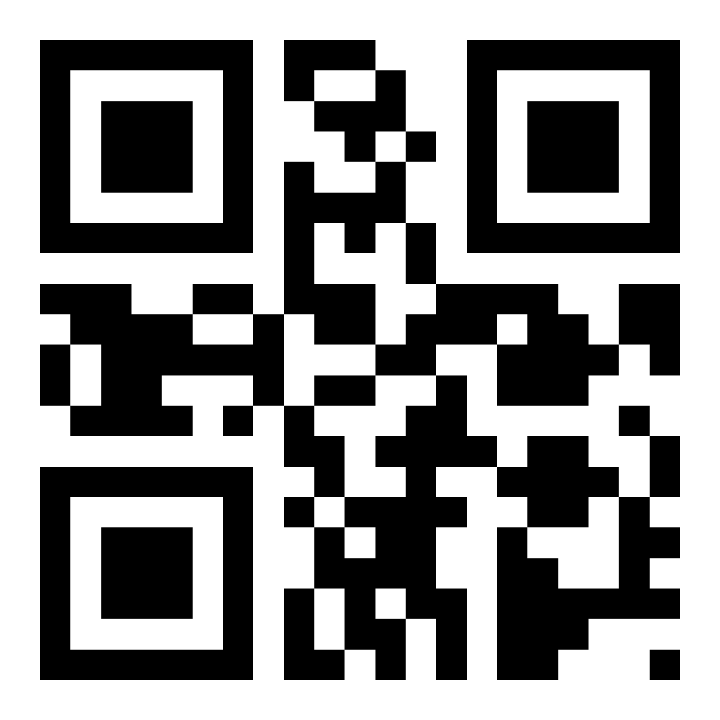
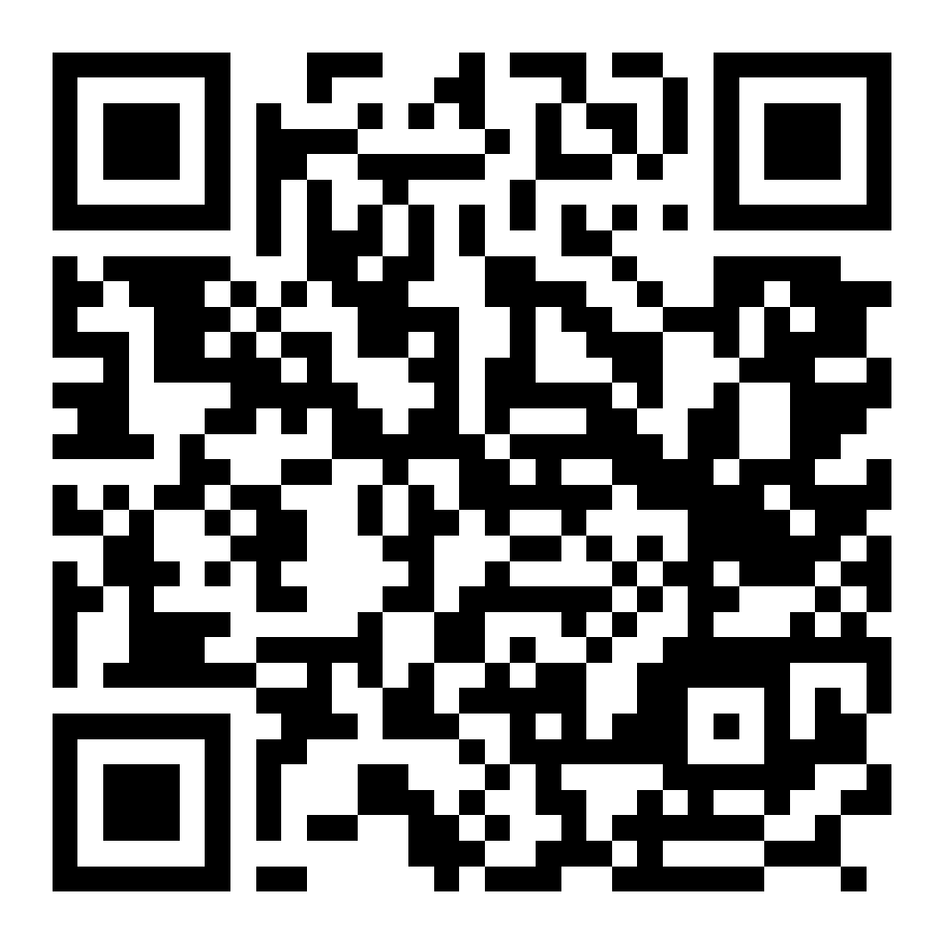
大阪府カーボンニュートラル関連支援策一覧表
カテゴリ | 施策名 | 対象 | 要件 | 支援内容、補助額等 | QRコード
支援機関 技術開発 | （地独）大阪産業技術研究所 | 府内中小企業者等 | ― ※要件はありませんが、ご利 用にあたっては、「利用者 登録」が必要となります。 | 【ものづくり企業の技術支援】 専門研究員による技術相談（無料） 保有装置を活用した依頼試験、装置使用 開発課題解決に向けた受託研究、共同研究 技術者育成研修（オーダーメード対応有り） インキュベーション施設併設
融資等 設備導入 | 小規模企業者等設備貸与制度 | 創業者、小規模企業者 対象設備：大阪府内に設置する設備（新品に限る）で、 法定耐用年数が３年以上かつ資産計上できる設備(原則として10万円以上のもの) | 設備価格：１00万円以上１億円以下であること ＊単品価格が100万円未満でも、複数設備の合算で100万円以上となれば申込可能 ＊割賦の場合、最大1億2千万円まで申込可能。 ただし、1億円を超える金額（最大2千万円）は、契約時に前納 | 公益財団法人大阪産業局が小規模企業者等に代わって設備を購入し、長期かつ低利で割賦販売（分割払い）またはリースにて提供します。 （支払期間・料率） <割賦（分割払い）> 支払期間：３〜10年 ＊設備の法定耐用年数以内で任意設定 損料率：年0.６５～1.８５％ ＊審査時に財務内容等を踏まえ決定 <リース> リース期間：３〜10年 ＊設備の法定耐用年数以内で任意設定 リース料率：1.310%～1.367%/月（リース期間７年の場合） ＊審査時に財務内容等を踏まえ決定

Slide 7
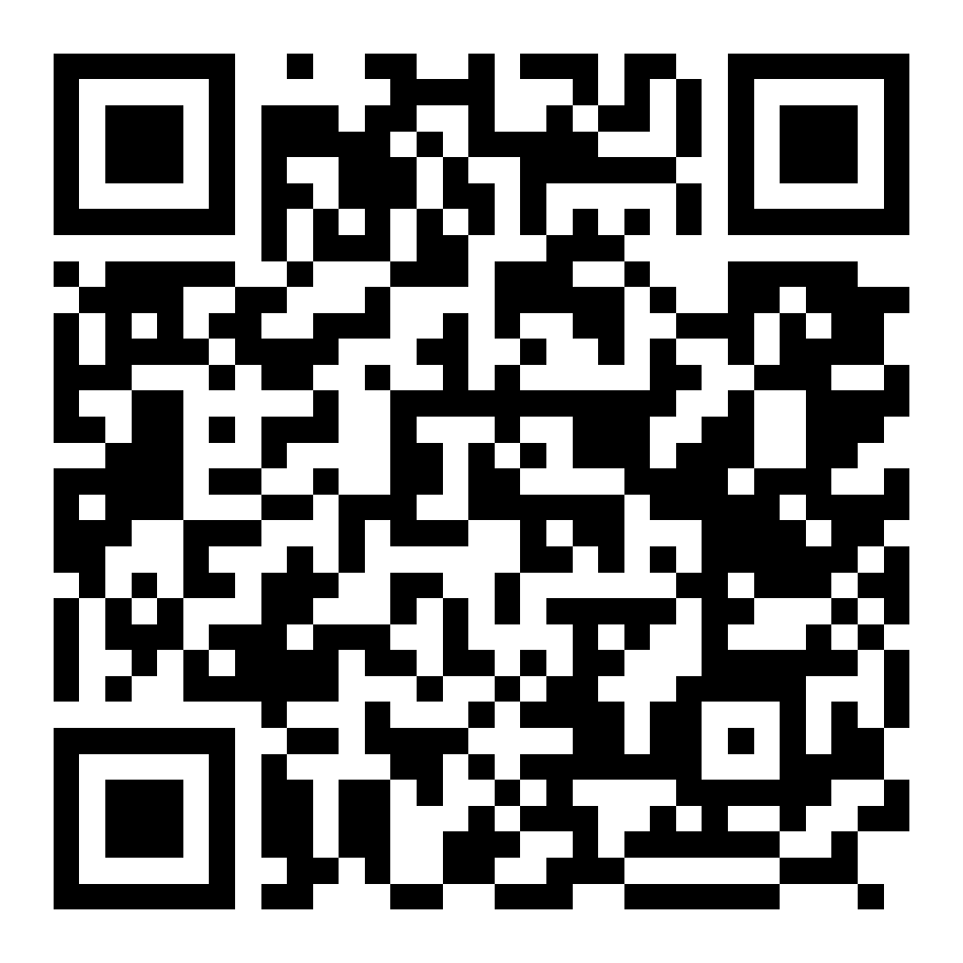
大阪府カーボンニュートラル関連支援策一覧表
カテゴリ | 施策名 | 対象 | 要件 | 支援内容、補助額等 | QRコード
融資等 設備導入 | チャレンジ応援資金【設備投資応援融資（DX･カーボンニュートラル型）】 | 府内において事業を営んでいる中小企業者 | 経営基盤の強化等に必要なDX・カーボンニュートラル関連設備を導入し、かつ金融機関等による融資後のサポートを受けることが可能な方 国・府の関連支援事業の利用（確認書の提出）が必要 | 限度額：2億円（うち無担保8,000万円） 融資期間：10年以内【無担保】・20年以内【有担保】（いずれも据置期間12カ月以内） 金利：年1.45%以下の固定金利 保証料：保証協会所定（約10%の割引あり） 資金使途：DX・カーボンニュートラルに関する設備資金（＊設備に付随する運転資金を含む）
融資等 設備導入等 | チャレンジ応援資金【SDGｓビジネス支援資金】 | 府内において事業を営んでいる中小企業者 | SDGsの取り組みに関する事業計画を策定し、その実行に取り組む方 計画に記載した目標の達成状況を自己評価し、金融機関及び大阪信用保証協会に対し報告（融資後3年間・年1回）することが可能な方 | 限度額：2億円（うち無担保8,000万円） 融資期間：７年以内（据置期間６カ月以内） 金利：年1.65%以下の固定金利 保証料：保証協会所定 資金使途：事業計画に必要な運転資金、設備資金（＊新規資金に限る）

